Slide 1

“SQL Server Management Studio”
Tarea procesual hito 3
Estudiante: Kevin mamani mamani
Asignatura: BASE DE DATOS I
Carrera: Ingeniería de sistemas
Paralelo: (4)
Docente: Lic. William Barra Paredes
Fecha: 14/9/2023

Slide 2
Que es DDL y DML, adicionalmente muestra un ejemplo en la base de datos UNIFRANZITOS.

Slide 3
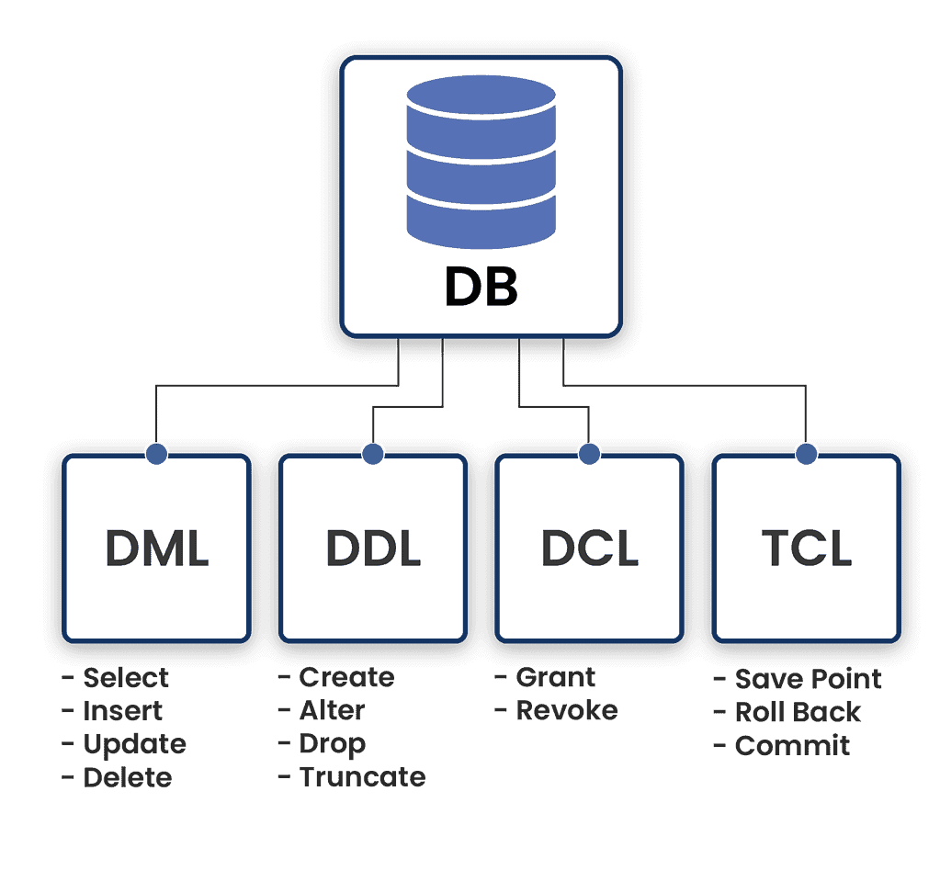
DDL y DML son dos subconjuntos de SQL (Structured Query Language) que se utilizan para realizar operaciones específicas en bases de datos.
DDL (Data Definition Language - Lenguaje de Definición de Datos):
Se utiliza para definir y gestionar la estructura de la base de datos.
Incluye comandos como CREATE, ALTER, DROP, etc.
Los cambios realizados con DDL afectan la estructura de la base de datos.
DML (Data Manipulation Language - Lenguaje de Manipulación de Datos):
Se utiliza para gestionar los datos almacenados en la base de datos.
Incluye comandos como SELECT, INSERT, UPDATE, DELETE, etc.
Los cambios realizados con DML afectan los datos almacenados en la base de datos.

Slide 4
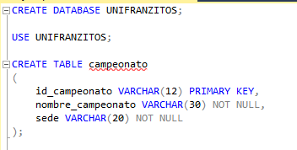
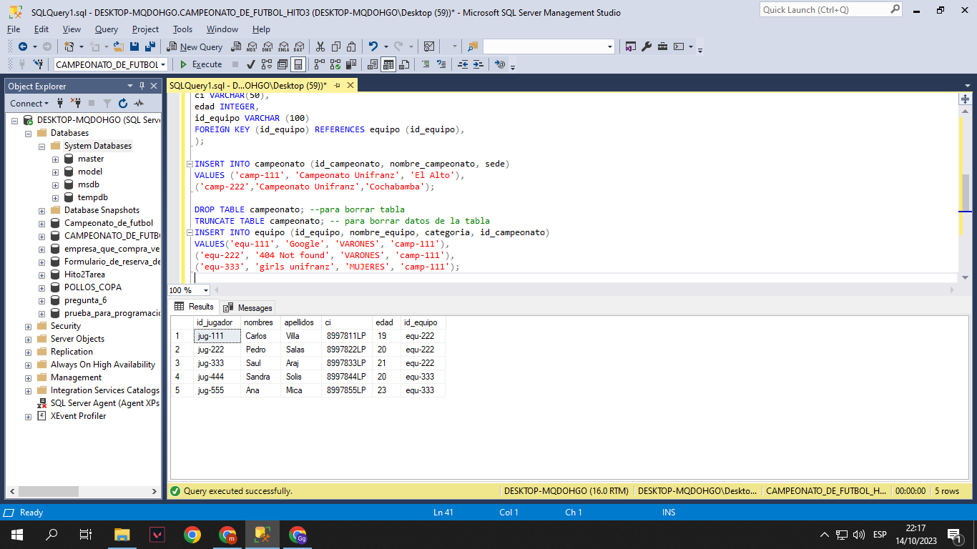
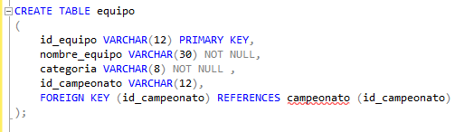
Ejemplo DDL
Ejemplo DML

Slide 5
Que significa PRIMARY KEY y FOREIGN KEY.

Slide 6
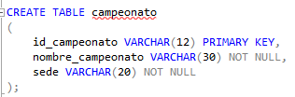
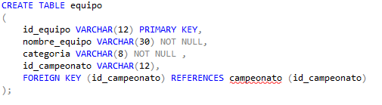
PRIMARY KEY (Clave Primaria):
La PRIMARY KEY es un campo o conjunto de campos en una tabla cuyos valores identifican de manera única cada fila en esa tabla.
Cada tabla puede tener solo una clave primaria.
La clave primaria garantiza que no puede haber duplicados en la columna (o conjunto de columnas) y que no puede haber valores nulos en esa columna (o conjunto de columnas)
FOREIGN KEY (Clave Extranjera):
La FOREIGN KEY es un campo o conjunto de campos en una tabla que hace referencia a la PRIMARY KEY de otra tabla.
Establece una relación entre dos tablas: la tabla que contiene la clave extranjera y la tabla referenciada por esa clave.
La clave extranjera ayuda a mantener la integridad referencial, lo que significa que no puedes tener un valor en la clave extranjera que no exista en la clave primaria a la que se hace referencia.

Slide 7
Defina que es una TABLA y el uso de IDENTITY

Slide 8
Tabla:
En el contexto de bases de datos relacionales, una tabla es una estructura que organiza los datos en filas y columnas. Cada fila en la tabla representa un registro o una entidad única, y cada columna representa un atributo o campo de esa entidad. Las tablas son la principal forma de almacenar y organizar datos en sistemas de gestión de bases de datos relacionales
IDENTITY:
IDENTITY es una propiedad que se utiliza para generar automáticamente valores numéricos secuenciales para una columna. Esta característica es especialmente útil cuando se quiere asignar automáticamente identificadores únicos a los registros de una tabla.

Slide 9
Para que se utiliza la cláusula WHERE.

Slide 10

La cláusula WHERE en SQL se utiliza para filtrar los resultados de una consulta basándose en una condición específica. Esta cláusula permite seleccionar solo las filas que cumplen con ciertos criterios, lo que ayuda a refinar y limitar los datos devueltos por una consulta.
La sintaxis básica de la cláusula WHERE es la siguiente:
SELECT: Especifica las columnas que deseas recuperar.
FROM: Indica la tabla de la cual deseas extraer los datos.
WHERE: Define la condición que debe cumplir una fila para ser incluida en los resultados.

Slide 11
Para que se utiliza la instrucción INNER JOIN.

Slide 12

La instrucción INNER JOIN en SQL se utiliza para combinar filas de dos o más tablas basándose en una condición de unión específica. Este tipo de unión retorna solo las filas que tienen coincidencias en ambas tablas en función de la condición establecida. En otras palabras, solo se incluyen en el resultado aquellas filas que cumplen con la condición de unión en ambas tablas.

Slide 13
Apoyándonos en el concepto de conjuntos muestre los siguiente: 2.7.1. Ejemplo de INNER JOIN 2.7.2. Adjuntar una imagen de conjuntos y la consulta SQL que refleje el INNER JOIN

Slide 14
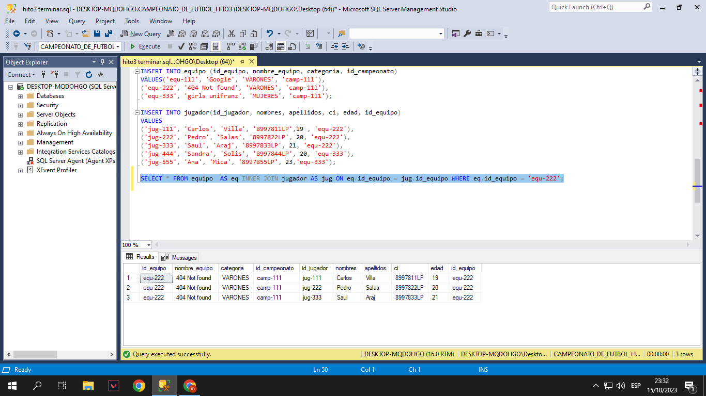
ejemplo

